Slide 1



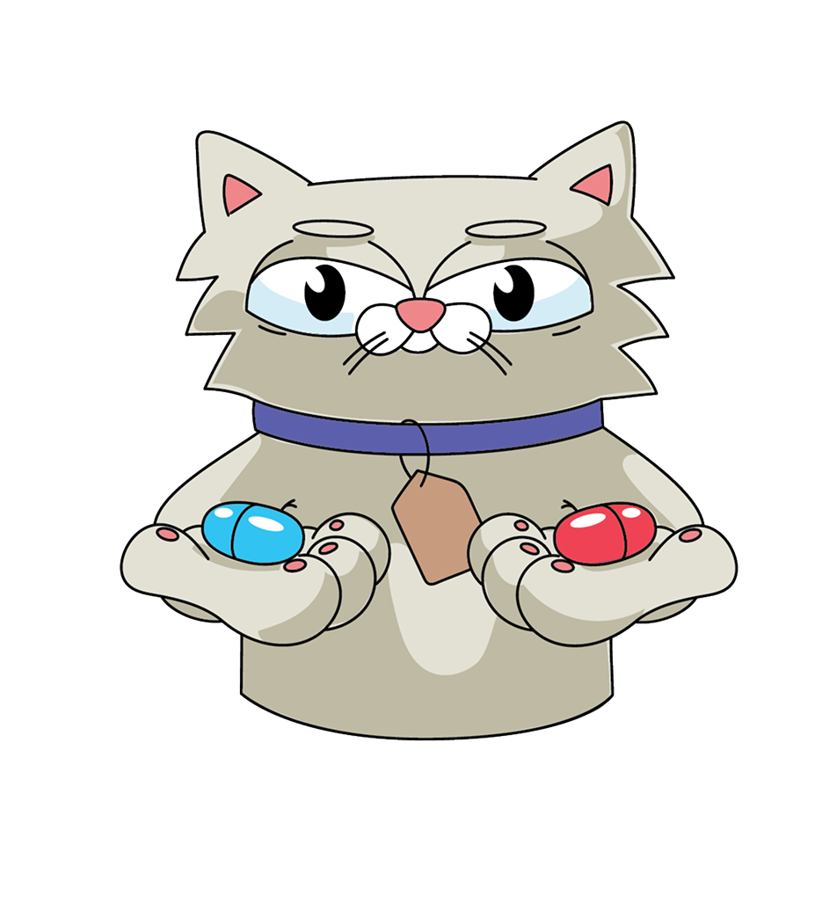

Отложенное шифрование, генетические алгоритмы
и функциональное программирование
в Web3: Хранение
данных в вычислениях
Марат Зимнуров
Team Lead

Slide 2
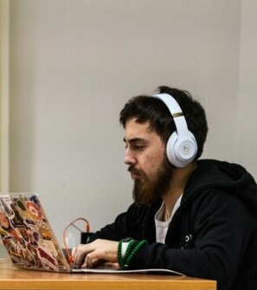

Марат Зимнуров
Руководитель группы разработки в Avito.tech
fun of: bsd, wow hc, genetic algorithms, functional programming
education: ассистент кафедры ИТиЦЭ в ИГХТУ
role: lead full-stack engineer | team/tech/dev lead engineer
project: digitable.ru
ex-worker: Microsoft, Adjust, Roadmunk, Xsolla, Tproger, Kontur, EPAM Anywhere, Akvelon
github: https://github.com/the-homeless-god
tg: https://github.com/the_homeless_god
linkedin: https://www.linkedin.com/in/marat-z/
habr: https://habr.com/ru/users/the_homeless_god/

Slide 3

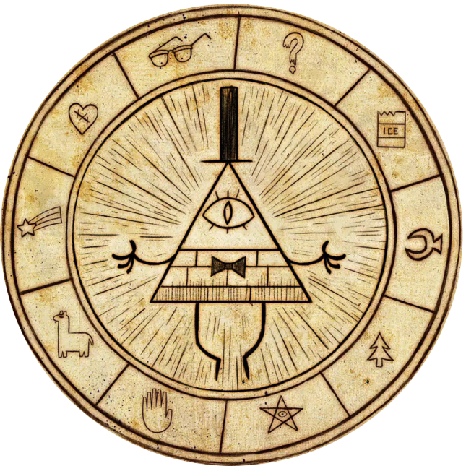
Шифрование
4
2
3
1

Slide 4









От Цезаря до AES:
Как развивалось шифрование
Base64
AES
DES
Шифр
Цезаря
Композицию из инструментов графики можно менять в зависимости от контекста слайда

Slide 5
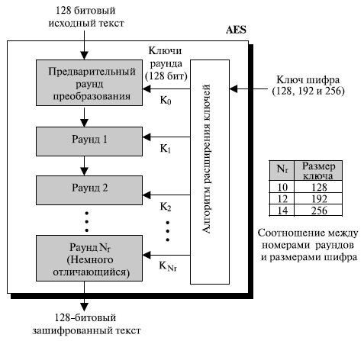
AES: Почему его взлом стоит $3.5 млрд
256 бит
Ключ
10¹⁷⁷
вариантов
больше, чем атомов во Вселенной
Почему взлом невозможен:
Даже квантовые компьютеры
не взломают AES-256 до 2030+.
Стоимость атаки: $3.5 млрд (оценка NIST).

Slide 6
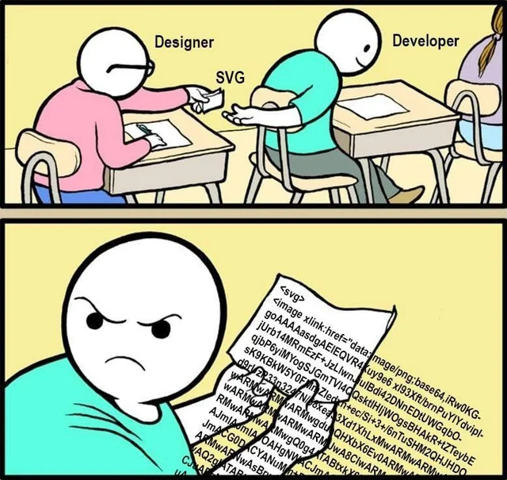
Base64 — «шифрование» для бедных
Это кодирование, а не шифрование (нет ключа).
Зачем нужно:
Передача бинарных данных через
текстовые протоколы (HTTP, JSON).
Пример: echo "hello" | base64 → aGVsbG8K

Slide 7
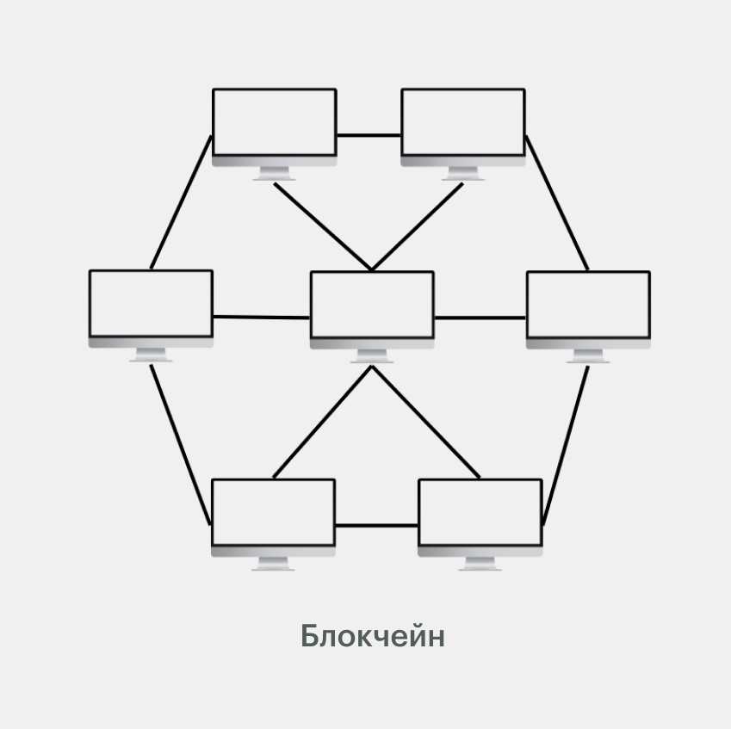
Шифрование в блокчейне
Данные в блокчейне открыты
(прозрачность > приватность).
Шифруют только:
  Приватные ключи (AES-256 в кошельках).
  Транзакции в приватных сетях (Zcash, Monero).
Base64 тут: Для кодирования
данных в смарт-контрактах.

Slide 8

Emoji-шифрование
4
2
3
1

Slide 9
🔐 Emoji как ключи
emoji-ключ 🐦🍕🎲
👩
Alice
👨
Bob
Проблема: Shared Secret в env — это уязвимость.
Решение: Emoji-ключи + генетический алгоритм для поиска сессии
Композицию из инструментов графики можно менять в зависимости от контекста слайда

Slide 10
Telegram, Jitsi и Matrix: Почему 🦄🍣⚡ — это новый AES
emoji-ключ 🐦🍕🎲
[110101...]
👩
Alice
👨
Bob
Шифрование
Композицию из инструментов графики можно менять в зависимости от контекста слайда

Slide 11
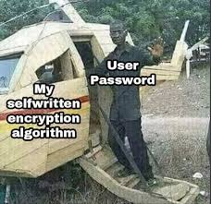
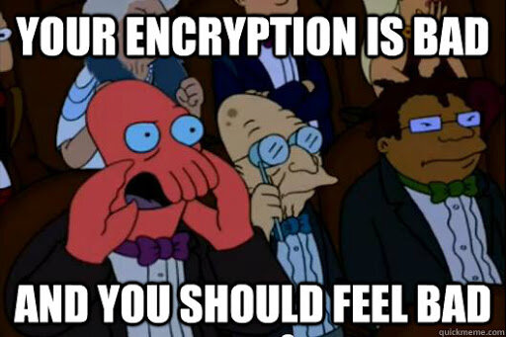
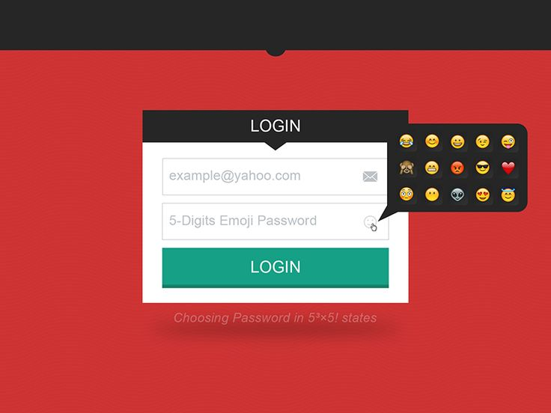
От теории к практике: Emoji → ДНК → Ключ
Композицию из инструментов графики можно менять в зависимости от контекста слайда

Slide 12
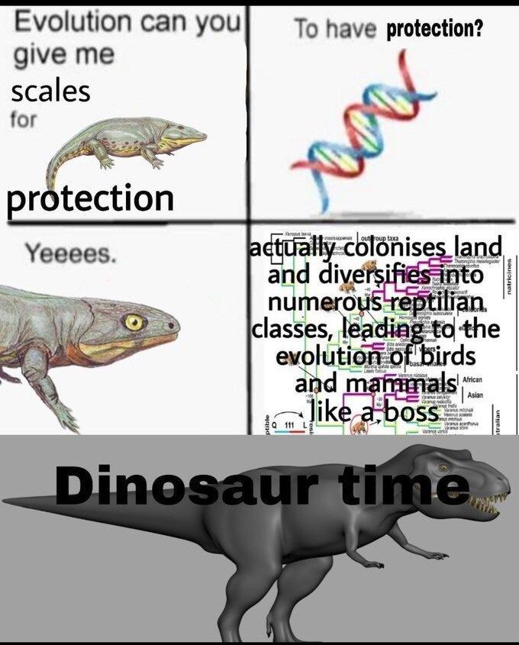
Генетические алгоритмы
как конфиг для брутфорса
Генетические алгоритмы (ГА) —
это “умный” брутфорс, где перебор
оптимизируется через эволюцию.
Пример: Взлом AES не полным
перебором, а через “скрещивание”
перспективных ключей.
Композицию из инструментов графики можно менять в зависимости от контекста слайда

Slide 13

Есть проблема пространства
4
2
3
1

Slide 14

Идемпотентные
генетические алгоритмы:
Настройка → Шифрование → Гарантии
Проблема: Как гарантировать,
что генетический алгоритм:
Даст одинаковый результат при одинаковых входных данных.
Не мутирует состояние на бекенде.
Решение: ФП + строгие параметры ГА.
GA (params) → AlwaysSameOutput

Slide 15

Параметры ГА
seed: Int -- Фиксирует случайность
populationSize: Int -- Число кандидатов
mutationRate: Float -- Вероятность мутации
fitnessFn: Gene → Float -- Критерий "качества" гена
GA + ФП = Отложенное шифрование без боли
Вы знаете AES, но GA —
это “криптография с эволюцией”:
Ключ = параметры ГА (популяция, мутация).
Шифрование = итеративный GA,
где результат — это N-ое поколение.
Инициализация
Создать N случайных генов (на основе seed)
Эволюция (поколения)
1. Селекция:
-- Отбор топ-10% генов по fitnessFn
filter (population, fitnessFn)
2. Кроссовер: -- Скрещивание родителей
map (parents → crossover(parent1, parent2))
3. Мутация: -- Случайные изменения
map (genes → mutate(gene, mutationRate, seed))
Условие остановки
generations ≥ maxGenerations? → ✅ Результат

Slide 16
GA как функция
(для тех, кто не в теме)👍
populationSize, mutationRate, crossoverType, seed.
👩
Alice
👨
Bob
encrypt(data) = GA(params, data, generations=n)

Slide 17


AES vs. GA: Кто кого?
 | AES-256 | GA + ФП
Стойкость | 10¹⁷⁷ вариантов | Зависит от params
Гибкость | Фиксированный | Настраиваемый (популяция,мутации)
Идемпотентность | Да | Да (если seed фиксирован)
Применение | Банки, VPN | Web3, P2P, отложенное шифрование
Энтропия ключа ≥ 256 бит:
Размер популяции = 1 000 000 ключей.
Длина каждого ключа = 256 бит.
Итоговая сложность: log₂(1 000 000 × 2²⁵⁶) ≈ 256 бит.
Fitness-функция:
Пример: fitness(key) = (SHA3(key) == target_hash).
Параметры алгоритма:
seed, mutation_rate, crossover_type — часть ключа.
Пример: params = {seed: 42, mutation: "flip_0.1%", crossover: "SHA3-based"}.
Когда GA лучше?
Нужен контроль над процессом
(например, остановка на N-ом поколении).
Данные зависят от контекста (сетевые задержки, TTL).
Когда AES лучше?
Требуется стандартизированная защита
(например, платежи).
А что если я хочу чтобы GA соответствовал AES-256 ?

Slide 18
Как GA все находит?
GA сокращает пространство за счет «эволюции», а не грубой силы
🧬 Функция + Параметры
🗝️ Ключ на N-поколении
👩
Alice
👨
Bob
Эволюция
Почему нельзя взломать:
🔢 Ключ на выходе: Миллиард символов (но это не строка, а результат вычислений).
🧩 Функция: Уникальна для сессии (можно встроить подпись).
⏳ Ленивость: Ключ "материализуется" только при необходимости.

Slide 19

Итоги
4
2
3
1

Slide 20
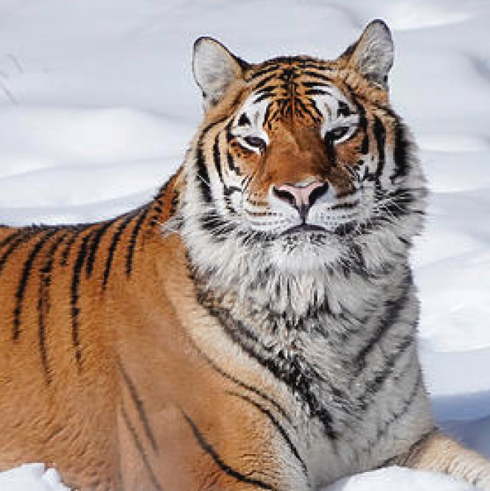
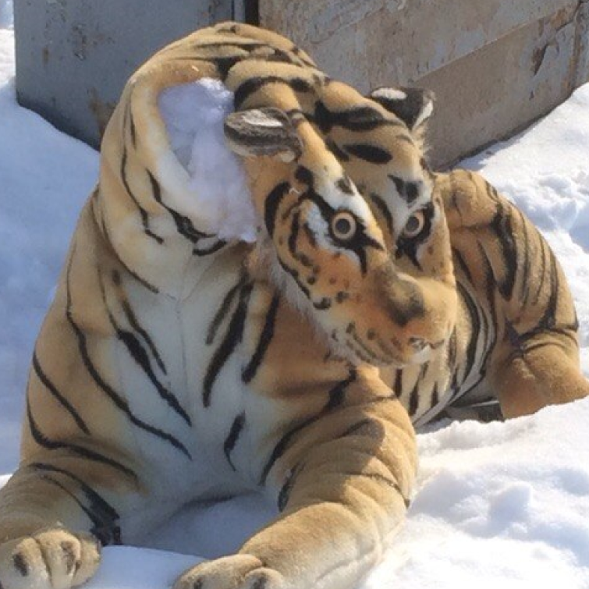
Мега крутое
с генетическим алгоритмом
Любое другое шифрование
🧬 Эволюция ключей через поколения
🔢 Жесткие мат. алгоритмы
🔄 Кастомизация под задачу
⚖️ Стандартизировано
⏳ 1-5 сек (100k итераций)
🚀 0.1 мс (AES) / 🐢 10 мс (RSA)
🧩 Параметры = ключ
🔐 Секретный ключ / 🔄 Пары ключей

Slide 21
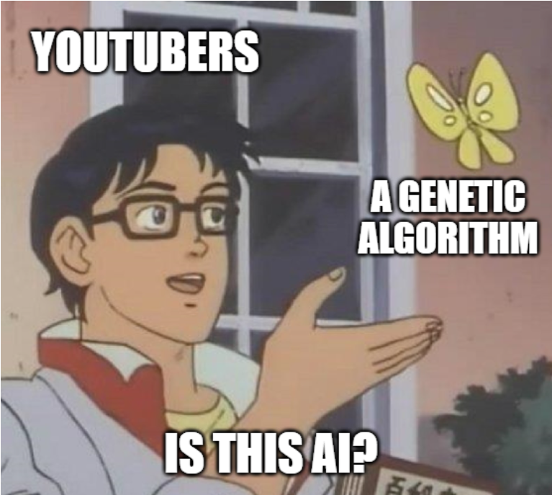
Что запомнить?
GA— это конфиг + генератор,
а не «волшебная коробка».
Сложность взлома: Зависит от параметров
(например, seed=42 → предсказуемо).
Для Web3: GA + ФП = Децентрализованное доверие.

Slide 22




Марат Зимнуров
Вы можете хранить ваши данные в отложенных вычислениях
Руководитель группы разработки
Генетические алгоритмы - это функции,
не знаешь параметров, то и не знаешь результат
Ваши функции сохраняют ссылочную прозрачность – ваши результаты однозначны
/the-homeless-god
Нельзя просто так взломать то, что генерируют
тысячи поколений по заданному маршруту,
потому что вместо ключей – вы передаете алгоритм
@the_homeless_god

